Slide 1
115年度 大學多元入學專題系列 講座
甄選入學管道
報名攻略
（50分鐘）
大考通訊社

Slide 2

大綱
選考策略分析
繁星推薦助你選填最佳志願
申請入學 助你選填最佳志願
─6個志願選填攻略
學測落點分析系統操作
Q&A

Slide 3


選考策略

Slide 4
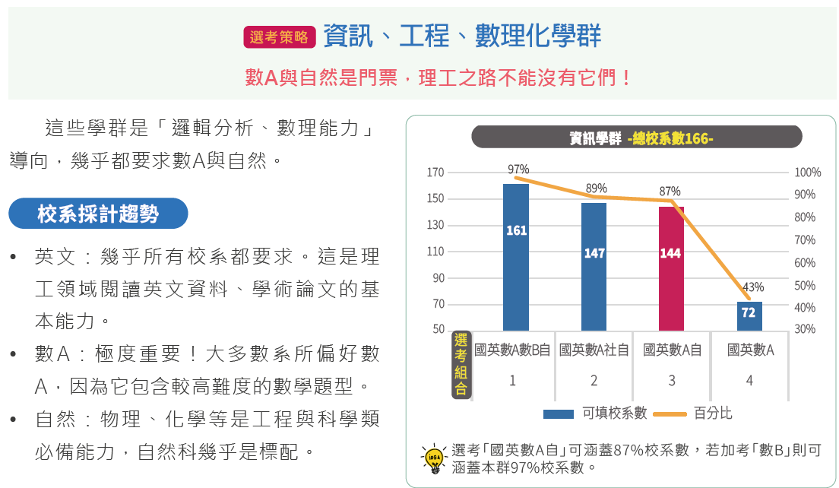

Slide 5
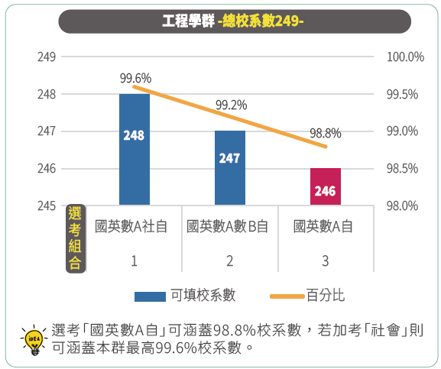

Slide 6
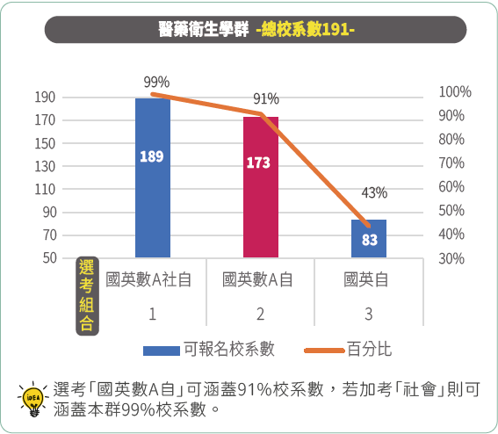

Slide 7
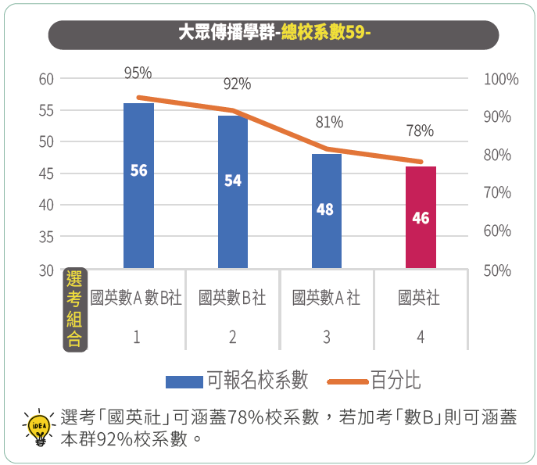

Slide 8
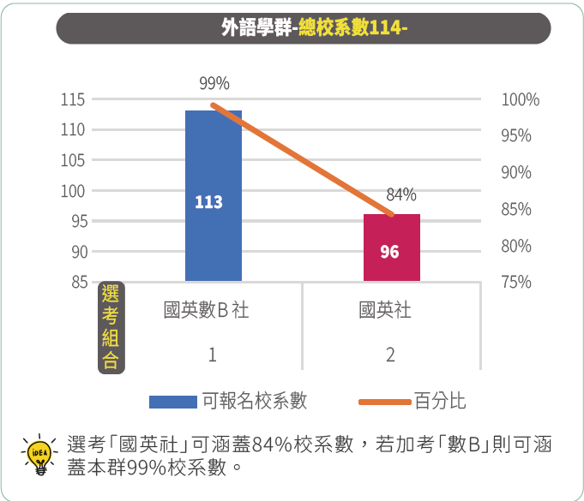

Slide 9
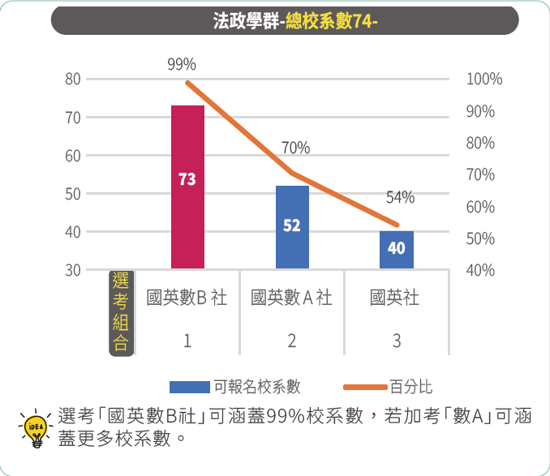

Slide 10
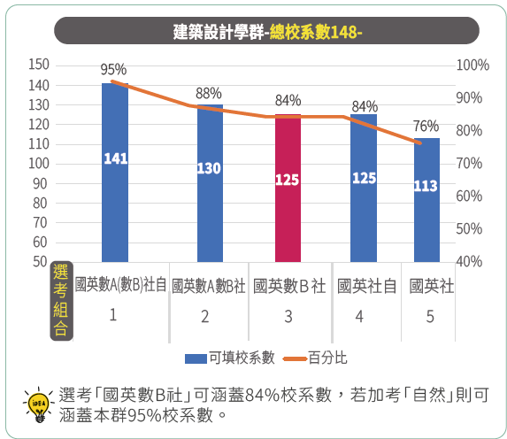

Slide 11
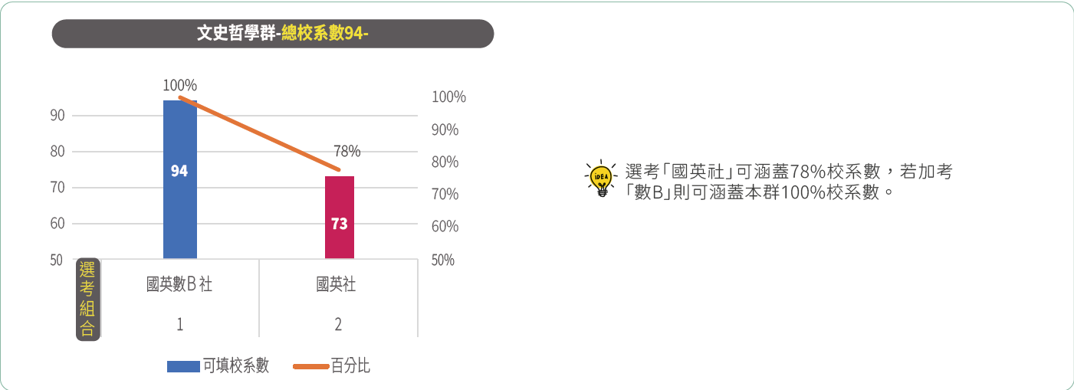

Slide 12
繁星推薦助你選填最佳志願

Slide 13


繁星制度效應
相對個人申請管道競爭者少
學生規定
1.應屆高中生
2.同一所高中念完5個學期
3.在校5個學期成績排名前50%
重考生大約8,000多人
轉學生
高職生大約3,000人
➔排除重考生、轉學生、高職生與你競爭

Slide 14
繁星制度效應
校排等值的優勢
學生規定
分發依據
1.應屆高中生
2.同一所高中念完5個學期
3.在校5個學期成績排名前50%
全國校系比序項目
第1比序校排%
每所高中校排% 一樣大

Slide 15

繁星制度效應
排除頂段高中同學與你競爭
--學生數越多校內競爭越激烈
學校(高中)規定
校內初選淘汰賽排除
舉例：
建中2%：12人淘汰4人
北一女2% ：8人淘汰2人
1.一所高中對
同一所大學，
一個學群限推2名
共6名
臺大
一學群2名
二學群2名
三學群2名
大考通訊社

Slide 16
繁星制度效應
二輪分發錄取機會大
大學規定
2.若校群仍有缺額進行第2輪分發
    高中排出推薦序給甄委會
    ➔①.2.3.4.5.6
    第一輪分發：原則上對每所高中錄取①名
    進行第二輪分發：第一輪分發後校系仍有缺額
共6名
臺大
一學群2名
二學群2名
三學群2名

Slide 17
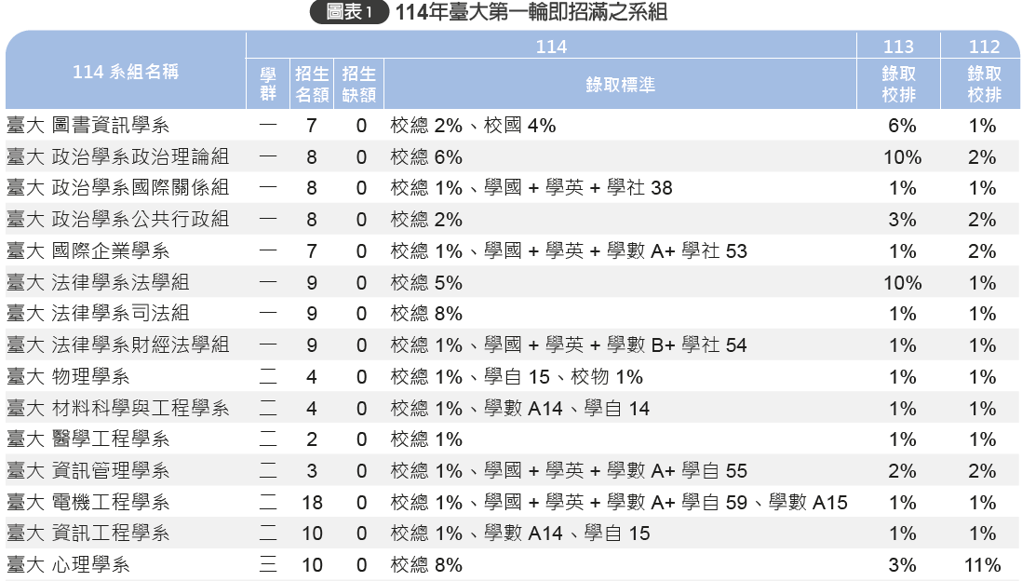

Slide 18
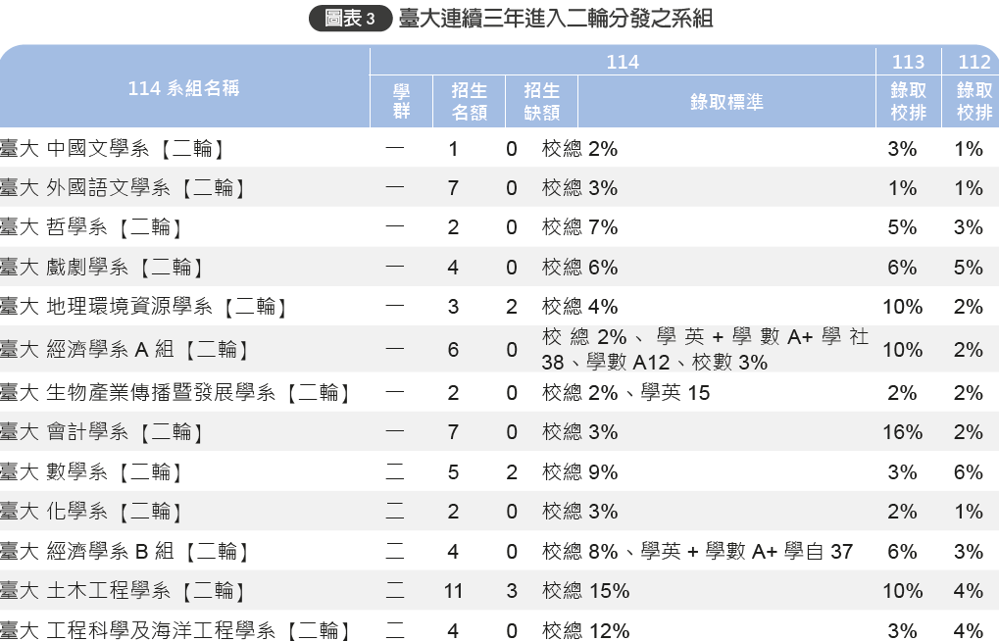

Slide 19
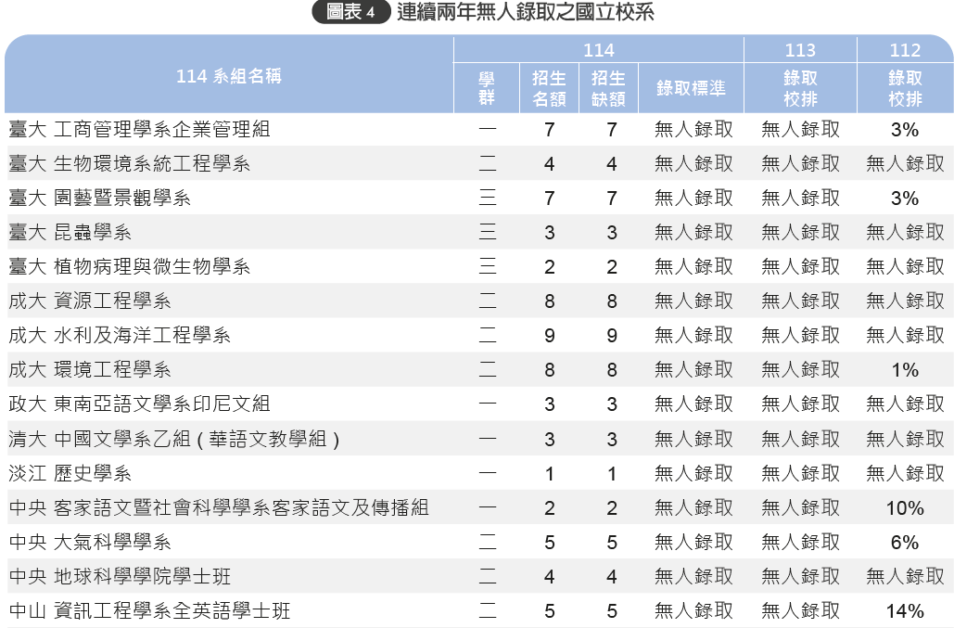

Slide 20
申請入學 助你選填最佳志願

Slide 21
申請入學 制度上分為2階段
集體報名
第1階段
學測級分︰檢定標、倍率篩選
管道
特色
第2階段
書面審查資料、面試、錄取、填志願、分發
甄選委員會公告統一分發(錄取)結果

Slide 22
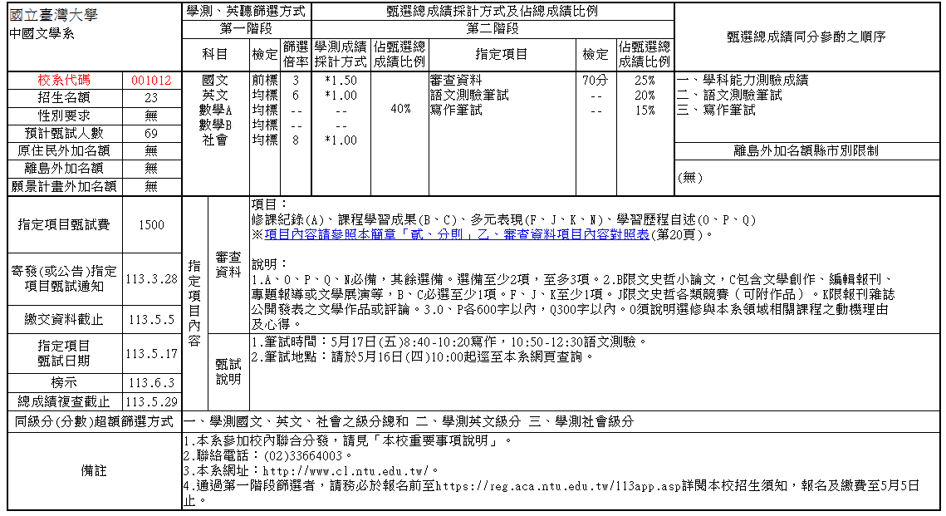
申請入學－檢定標準
簡章摘錄
114各科檢定標準
標準 | 頂標 | 前標 | 均標 | 後標 | 底標
項目
國文 | 13 | 12 | 10 | 9 | 7
英文 | 13 | 11 | 8 | 4 | 3
數學A | 11 | 9 | 6 | 4 | 3
數學B | 12 | 10 | 6 | 4 | 3
社會 | 13 | 12 | 10 | 8 | 7
自然 | 13 | 12 | 9 | 7 | 5
你的級分≧檢定標=通過檢定
大考中心公告

Slide 23
申請入學－倍率篩選
篩選規則：
預甄人數=招生名額x最低倍率
倍率高→倍率低
❸
❷
進行篩選：預甄人數69名
假設今年有通過檢定300人
第❶篩 社會 300人中 23 x8=184名
第❷篩 英文 184名中23*6=138名
第❸篩 國文 138名中23*3=69名
❶
考科 | 倍率篩選 | 級分篩選
國文 | 3 | 國文+社會
社會 | 3

Slide 24
完成志願選填 重要的3步驟
Step❶
大學申請入學預測成果表
落點分析
Step❷
選出20個系
你的考量
Step❸
最愛的6個系報名

Slide 25
Step❷
如何選出選出20個系 你的考量
可填志願數：至多6個系
參考校系3個年度超篩人數
參考2個年度的級分
書

Slide 26
超篩人數競爭強弱度
➔有3個年度超篩人數
➔超篩人數數值越大(+) 表示第二階段競爭大
➔兩個年度都有缺額(-) 表示較冷門校系
➔超篩人數為(-) 報名=入圍第一階段
113年度VS112年度
自然滿級分多1,087人
校名 | 學系名稱 | 基本資料 |  | 113 第一 階段 過篩 人數 | 113 第一 階段 超篩 人數 | 112 第一 階段 超篩 人數 | 111 第一 階段 超篩 人數
 |  | 招生名額 | 預甄人數
國立陽明交通大學 | 機械工程學系 | 55 | 165 | 348 | 183 | 6 | 0
國立陽明交通大學 | 半導體工程學系固態電子組 | 25 | 75 | 153 | 78 | -- | --
國立陽明交通大學 | 管理科學系 | 22 | 66 | 115 | 49 | 14 | 5
國立陽明交通大學 | 工業工程與管理學系 | 25 | 75 | 104 | 29 | 1 | -5
國立陽明交通大學 | 生物醫學工程學系 | 14 | 49 | 71 | 22 | 0 | 12

Slide 27
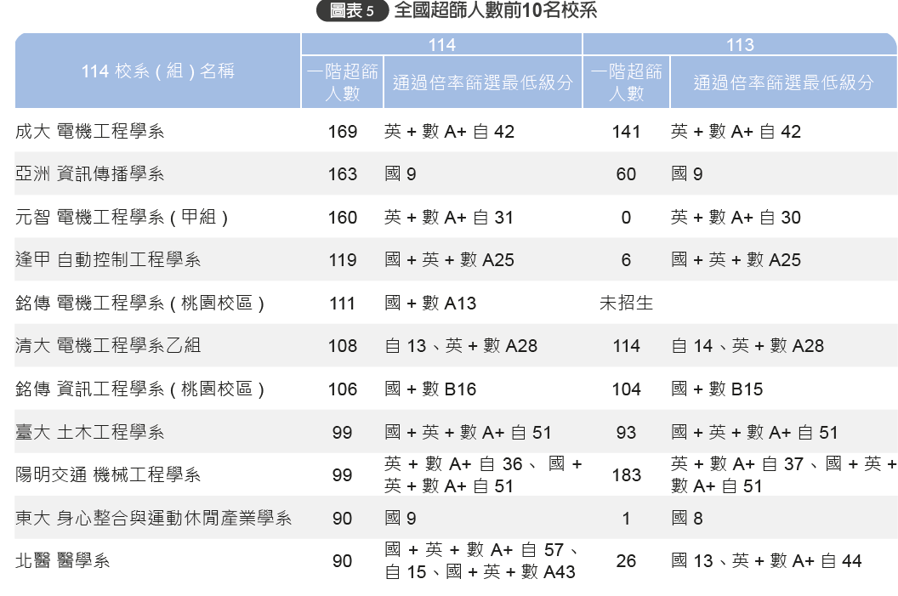

Slide 28
申請-頂段校系冷門校系運用解讀
➔頂段大學會有缺額,為冷門、公費生、特殊條件(低收入)招生的校系
➔預甄人數報名不足(-)=入圍第一階段
➔兩個年度以上都有缺額表示通過第一階段機率高
113年度
校名 | 學系名稱 | 基本資料 |  | 113 第一 階段 過篩 人數 | 113 第一 階段 超篩 人數 | 112 第一 階段 超篩 人數 | 111 第一 階段 超篩 人數
 |  | 招生名額 | 預甄人數
國立臺灣大學 | 希望組乙組(地理及生傳) | 2 | 8 | 6 | -2 | -4 | 0
國立臺灣大學 | 希望組丁組(生醫) | 8 | 32 | 27 | -5 | -12 | -14
國立政治大學 | 地政學系土地管理組 | 21 | 63 | 46 | -17 | 2 | 1
國立政治大學 | 地政學系土地測量與資訊組 | 19 | 57 | 28 | -29 | -2 | -20
國立清華大學 | 中國文學系乙組(華語文教學組) | 7 | 21 | 19 | -2 | 3 | -3

Slide 29
申請書表-仔細挑選有興趣又有缺額
➔中字輩開始第一階段報名逐漸有缺額
➔通常學位學程或冷門校系會有缺額
➔有缺額的系從入圍第一、二階段錄取率較高
113年度
校名 | 學系名稱 | 基本資料 |  | 113 第一 階段 過篩 人數 | 113 第一 階段 超篩 人數 | 112 第一 階段 超篩 人數 | 111 第一 階段 超篩 人數
 |  | 招生名額 | 預甄人數
國立中央大學 | 地球科學學院學士班 | 9 | 36 | 33 | -3 | -4 | -23
國立中央大學 | 向日葵聯合招生丙組(理學) | 11 | 39 | 27 | -12 | -23 | -22
國立中央大學 | 客家語文暨社會科學學系客家語文及傳播組 | 10 | 30 | 15 | -15 | 0 | 0
國立中央大學 | 地球科學學系 | 33 | 99 | 71 | -28 | -20 | 3
國立中山大學 | 生物科學系英語組 | 10 | 40 | 38 | -2 | -15 | --

Slide 30
申請-中段大學校系機率高範例
➔中段大學校系報名就通過第一階段的校系逐漸增多
➔由於每年報名人數變動,所以建議完成落點分析後,需參考超篩人數
➔落點分析無法百分之百準確
113年度
校名 | 學系名稱 | 基本資料 |  | 113 第一 階段 過篩 人數 | 113 第一 階段 超篩 人數 | 112 第一 階段 超篩 人數 | 111 第一 階段 超篩 人數
 |  | 招生名額 | 預甄人數
國立暨南國際大學 | 東南亞學系 | 22 | 66 | 50 | -16 | -16 | 17
國立暨南國際大學 | 國際文教與比較教育學系 | 21 | 63 | 46 | -17 | -33 | 8
國立暨南國際大學 | 觀光休閒與餐旅管理學系觀光休閒組 | 11 | 50 | 25 | -25 | 4 | 0
國立暨南國際大學 | 觀光休閒與餐旅管理學系餐旅管理組 | 9 | 50 | 21 | -29 | 0 | 0
國立暨南國際大學 | 管理學院學士班 | 10 | 50 | 16 | -34 | 6 | 0
國立宜蘭大學 | 應用經濟與管理學系 | 20 | 60 | 47 | -13 | 1 | 0

Slide 31
選系綜合建議
(1) 高分學生
選擇台、清、交、成、政等頂尖學校，優先選擇熱門科系，如電機、資訊、財金、醫學等。
(2) 中前段分數學生
可考慮排名15%-30%的學校。
選擇發展潛力大但競爭較少的科系，如生技、環境、能源、社會科學等。
(3) 中段分數學生 選擇具專業導向校系
若對特定職業（如護理、社工、心理諮商）有興趣，累積專業實習經驗。

Slide 32
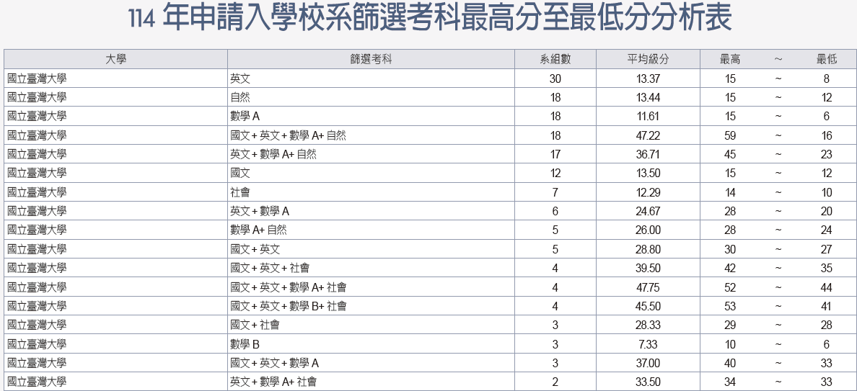
國立臺灣大學 重要考科與級分分佈
➔不管是單科篩選或考科組合，將有採計的考科列入統計
➔你的強項科目與採計考科匹配度

Slide 33
國立清華大學 重要考科與級分分佈
大學 | 單科篩選或考科組則篩選統計 | 系組數 | 平均級分 | 最高級分 | ∼ | 最低級分
國立清華大學 | 英文 | 17 | 12.00 | 14.00 | ~ | 11.00
國立清華大學 | 國文 | 10 | 12.10 | 13.00 | ~ | 11.00
國立清華大學 | 數學A | 9 | 11.44 | 14.00 | ~ | 4.00
國立清華大學 | 自然 | 9 | 11.33 | 15.00 | ~ | 0.00
國立清華大學 | 英文+數學A | 8 | 26.63 | 39.00 | ~ | 20.00
國立清華大學 | 國文+英文+數學A+自然 | 7 | 52.71 | 56.00 | ~ | 51.00
國立清華大學 | 英文+數學A+然 | 4 | 37.50 | 42.00 | ~ | 34.00
國立清華大學 | 社會 | 4 | 11.75 | 12.00 | ~ | 11.00
國立清華大學 | 國文+英文+數學A | 3 | 38.67 | 39.00 | ~ | 38.00
國立清華大學 | 數學B | 2 | 6.50 | 7.00 | ~ | 6.00
國立清華大學 | 數學A+自然 | 2 | 26.00 | 27.00 | ~ | 25.00
國立清華大學 | 國文+自然 | 2 | 26.00 | 27.00 | ~ | 25.00
國立清華大學 | 國文+數學B | 1 | 18.00 | 18.00 | ~ | 18.00
國立清華大學 | 國文+數學A+自然 | 1 | 40.00 | 40.00 | ~ | 40.00
國立清華大學 | 國文+英文+數學B+社會 | 1 | 49.00 | 49.00 | ~ | 49.00
國立清華大學 | 國文+英文+數學B | 1 | 38.00 | 38.00 | ~ | 38.00
國立清華大學 | 國文+英文+社會 | 1 | 36.00 | 36.00 | ~ | 36.00
國立清華大學 | 國文+英文 | 1 | 28.00 | 28.00 | ~ | 28.00
國立清華大學 | 英文+社會 | 1 | 23.00 | 23.00 | ~ | 23.00
國立清華大學 | 英文+自然 | 1 | 29.00 | 29.00 | ~ | 29.00
有些系無人報名

Slide 34
國立陽明交通大學 重要考科與級分分佈
大學 | 單科篩選或考科組則篩選統計 | 系組數 | 平均級分 | 最高級分 | ∼ | 最低級分
國立陽明交通大學 | 數學A | 16 | 11.81 | 15.00 | ~ | 9.00
國立陽明交通大學 | 英文+數學A+自然 | 16 | 39.25 | 45.00 | ~ | 33.00
國立陽明交通大學 | 英文+自然 | 10 | 24.90 | 29.00 | ~ | 17.00
國立陽明交通大學 | 英文 | 10 | 12.80 | 15.00 | ~ | 11.00
國立陽明交通大學 | 國文+英文+數學A+自然 | 9 | 54.67 | 59.00 | ~ | 49.00
國立陽明交通大學 | 自然 | 9 | 12.33 | 15.00 | ~ | 9.00
國立陽明交通大學 | 數學A+自然 | 7 | 26.71 | 29.00 | ~ | 24.00
國立陽明交通大學 | 國文 | 5 | 13.60 | 15.00 | ~ | 12.00
國立陽明交通大學 | 英文+數學A | 3 | 24.67 | 27.00 | ~ | 21.00
國立陽明交通大學 | 國文+英文+自然 | 2 | 41.50 | 42.00 | ~ | 41.00
國立陽明交通大學 | 國文+英文+數學A | 1 | 38.00 | 38.00 | ~ | 38.00
國立陽明交通大學 | 國文+英文+社會 | 1 | 41.00 | 41.00 | ~ | 41.00
國立陽明交通大學 | 國文+英文 | 1 | 29.00 | 29.00 | ~ | 29.00
國立陽明交通大學 | 社會 | 1 | 13.00 | 13.00 | ~ | 13.00

Slide 35
國立成功大學 重要考科與級分分佈
大學 | 單科篩選或考科組則篩選統計 | 系組數 | 平均級分 | 最高級分 | ∼ | 最低級分
國立成功大學 | 英文 | 25 | 12.28 | 15.00 | ~ | 8.00
國立成功大學 | 國文+英文+數學A+自然 | 21 | 50.48 | 59.00 | ~ | 44.00
國立成功大學 | 國文 | 17 | 12.59 | 15.00 | ~ | 9.00
國立成功大學 | 自然 | 13 | 13.00 | 18.00 | ~ | 9.00
國立成功大學 | 數學A | 12 | 11.25 | 13.00 | ~ | 9.00
國立成功大學 | 數學A+自然 | 11 | 25.45 | 29.00 | ~ | 22.00
國立成功大學 | 英文+數學A+自然 | 8 | 40.13 | 43.00 | ~ | 37.00
國立成功大學 | 國文+英文 | 5 | 24.80 | 29.00 | ~ | 22.00
國立成功大學 | 社會 | 5 | 12.40 | 14.00 | ~ | 10.00
國立成功大學 | 英文+數學A | 3 | 16.67 | 26.00 | ~ | 3.00
國立成功大學 | 國文+英文+社會 | 2 | 37.50 | 39.00 | ~ | 36.00
國立成功大學 | 數學B | 1 | 14.00 | 14.00 | ~ | 14.00
國立成功大學 | 國文+英文+數學A | 1 | 38.00 | 38.00 | ~ | 38.00
國立成功大學 | 國文+英文+自然 | 1 | 37.00 | 37.00 | ~ | 37.00
國立成功大學 | 國文+自然 | 1 | 22.00 | 22.00 | ~ | 22.00
國立成功大學 | 英文+社會 | 1 | 20.00 | 20.00 | ~ | 20.00
國立成功大學 | 英文+自然 | 1 | 18.00 | 18.00 | ~ | 18.00

Slide 36
國立中興大學 重要考科與級分分佈
大學 | 單科篩選或考科組則篩選統計 | 系組數 | 平均級分 | 最高級分 | ∼ | 最低級分
國立中興大學 | 英文 | 28 | 10.50 | 14.00 | ~ | 8.00
國立中興大學 | 數學A | 16 | 10.38 | 13.00 | ~ | 8.00
國立中興大學 | 自然 | 15 | 10.87 | 13.00 | ~ | 9.00
國立中興大學 | 國文+英文+數學A+自然 | 9 | 44.67 | 49.00 | ~ | 38.00
國立中興大學 | 國文 | 8 | 11.88 | 13.00 | ~ | 11.00
國立中興大學 | 數學A+自然 | 6 | 23.50 | 26.00 | ~ | 21.00
國立中興大學 | 英文+自然 | 6 | 22.83 | 25.00 | ~ | 20.00
國立中興大學 | 國文+英文 | 3 | 22.00 | 26.00 | ~ | 20.00
國立中興大學 | 英文+數學A+自然 | 3 | 37.67 | 40.00 | ~ | 34.00
國立中興大學 | 社會 | 3 | 13.67 | 14.00 | ~ | 13.00
國立中興大學 | 國文+英文+數學A+社會 | 2 | 42.50 | 45.00 | ~ | 40.00
國立中興大學 | 國文+英文+數學A | 2 | 32.00 | 32.00 | ~ | 32.00
國立中興大學 | 國文+英文+自然 | 2 | 30.00 | 32.00 | ~ | 28.00
國立中興大學 | 數學B | 1 | 11.00 | 11.00 | ~ | 11.00
國立中興大學 | 國文+英文+數學B+社會 | 1 | 45.00 | 45.00 | ~ | 45.00
國立中興大學 | 英文+數學A | 1 | 21.00 | 21.00 | ~ | 21.00

Slide 37
國立中央大學 重要考科與級分分佈
大學 | 單科篩選或考科組則篩選統計 | 系組數 | 平均級分 | 最高級分 | ∼ | 最低級分
國立中央大學 | 英文 | 13 | 11.38 | 15.00 | ~ | 0.00
國立中央大學 | 數學A | 12 | 9.92 | 13.00 | ~ | 0.00
國立中央大學 | 自然 | 9 | 11.44 | 13.00 | ~ | 0.00
國立中央大學 | 數學A+自然 | 8 | 23.75 | 26.00 | ~ | 22.00
國立中央大學 | 英文+數學A+自然 | 8 | 33.25 | 39.00 | ~ | 30.00
國立中央大學 | 國文 | 7 | 11.86 | 14.00 | ~ | 11.00
國立中央大學 | 國文+英文+數學A+自然 | 6 | 39.17 | 51.00 | ~ | 8.00
國立中央大學 | 英文+自然 | 3 | 20.33 | 27.00 | ~ | 17.00
國立中央大學 | 社會 | 3 | 12.33 | 13.00 | ~ | 12.00
國立中央大學 | 國文+英文 | 2 | 23.00 | 24.00 | ~ | 22.00
國立中央大學 | 國文+社會 | 2 | 24.50 | 25.00 | ~ | 24.00
國立中央大學 | 數學B+社會 | 1 | 23.00 | 23.00 | ~ | 23.00
國立中央大學 | 數學B | 1 | 13.00 | 13.00 | ~ | 13.00
國立中央大學 | 國文+數學A+自然 | 1 | 37.00 | 37.00 | ~ | 37.00
國立中央大學 | 國文+英文+數學B+社會 | 1 | 43.00 | 43.00 | ~ | 43.00
國立中央大學 | 國文+英文+數學B | 1 | 32.00 | 32.00 | ~ | 32.00
國立中央大學 | 國文+自然 | 1 | 26.00 | 26.00 | ~ | 26.00
國立中央大學 | 英文+數學A | 1 | 24.00 | 24.00 | ~ | 24.00
國立中央大學 | 英文+社會 | 1 | 27.00 | 27.00 | ~ | 27.00
有些系無人報名

Slide 38
國立中正大學 重要考科與級分分佈
大學 | 單科篩選或考科組則篩選統計 | 系組數 | 平均級分 | 最高級分 | ∼ | 最低級分
國立中正大學 | 英文 | 17 | 10.35 | 14.00 | ~ | 8.00
國立中正大學 | 數學B | 9 | 8.11 | 12.00 | ~ | 5.00
國立中正大學 | 數學A | 8 | 9.75 | 12.00 | ~ | 7.00
國立中正大學 | 國文 | 8 | 12.13 | 14.00 | ~ | 11.00
國立中正大學 | 國文+英文 | 6 | 22.50 | 25.00 | ~ | 19.00
國立中正大學 | 社會 | 6 | 11.83 | 14.00 | ~ | 10.00
國立中正大學 | 自然 | 6 | 11.00 | 13.00 | ~ | 9.00
國立中正大學 | 國文+英文+數學A+自然 | 5 | 48.20 | 51.00 | ~ | 45.00
國立中正大學 | 數學B+社會 | 3 | 18.67 | 20.00 | ~ | 18.00
國立中正大學 | 國文+英文+數學B+社會 | 3 | 49.33 | 51.00 | ~ | 48.00
國立中正大學 | 數學A+自然 | 1 | 26.00 | 26.00 | ~ | 26.00
國立中正大學 | 國文+英文+數學B | 1 | 34.00 | 34.00 | ~ | 34.00
國立中正大學 | 英文+數學A+自然 | 1 | 37.00 | 37.00 | ~ | 37.00
國立中正大學 | 英文+數學A | 1 | 22.00 | 22.00 | ~ | 22.00
國立中正大學 | 英文+社會 | 1 | 8.00 | 8.00 | ~ | 8.00
國立中正大學 | 英文+自然 | 1 | 22.00 | 22.00 | ~ | 22.00

Slide 39
輔仁大學 重要考科與級分分佈
大學 | 單科篩選或考科組則篩選統計 | 系組數 | 平均級分 | 最高級分 | ∼ | 最低級分
輔仁大學 | 英文 | 23 | 9.26 | 14.00 | ~ | 6.00
輔仁大學 | 國文 | 12 | 11.08 | 13.00 | ~ | 9.00
輔仁大學 | 自然 | 8 | 10.13 | 11.00 | ~ | 8.00
輔仁大學 | 數學A | 4 | 8.25 | 9.00 | ~ | 7.00
輔仁大學 | 國文+數學B | 4 | 15.25 | 21.00 | ~ | 4.00
輔仁大學 | 國文+英文+數學A | 4 | 23.25 | 33.00 | ~ | 6.00
輔仁大學 | 國文+英文+社會 | 4 | 34.75 | 36.00 | ~ | 32.00
輔仁大學 | 國文+英文 | 4 | 21.75 | 24.00 | ~ | 20.00
輔仁大學 | 數學B | 3 | 7.33 | 9.00 | ~ | 6.00
輔仁大學 | 英文+數學A | 3 | 10.33 | 14.00 | ~ | 8.00
輔仁大學 | 英文+社會 | 3 | 26.33 | 29.00 | ~ | 22.00
輔仁大學 | 社會 | 3 | 12.33 | 13.00 | ~ | 12.00
輔仁大學 | 數學A+自然 | 2 | 26.00 | 27.00 | ~ | 25.00
輔仁大學 | 國文+英文+數學B | 2 | 29.50 | 32.00 | ~ | 27.00
輔仁大學 | 英文+數學B | 2 | 18.00 | 18.00 | ~ | 18.00
輔仁大學 | 英文+數學A+自然 | 2 | 17.50 | 30.00 | ~ | 5.00
輔仁大學 | 國文+社會 | 1 | 19.00 | 19.00 | ~ | 19.00
輔仁大學 | 英文+自然 | 1 | 16.00 | 16.00 | ~ | 16.00

Slide 40
淡江大學 重要考科與級分分佈
大學 | 單科篩選或考科組則篩選統計 | 系組數 | 平均級分 | 最高級分 | ∼ | 最低級分
淡江大學 | 英文 | 31 | 5.87 | 10.00 | ~ | 1.00
淡江大學 | 國文 | 30 | 9.10 | 12.00 | ~ | 4.00
淡江大學 | 數學B | 14 | 4.00 | 7.00 | ~ | 1.00
淡江大學 | 自然 | 7 | 8.86 | 9.00 | ~ | 8.00
淡江大學 | 社會 | 6 | 9.00 | 13.00 | ~ | 1.00
淡江大學 | 數學A | 5 | 6.20 | 9.00 | ~ | 5.00
淡江大學 | 數學A+自然 | 2 | 14.50 | 15.00 | ~ | 14.00
淡江大學 | 國文+英文+數學B | 2 | 24.00 | 25.00 | ~ | 23.00
淡江大學 | 國文+數學A+自然 | 1 | 24.00 | 24.00 | ~ | 24.00
淡江大學 | 國文+英文+自然 | 1 | 25.00 | 25.00 | ~ | 25.00
淡江大學 | 國文+社會 | 1 | 22.00 | 22.00 | ~ | 22.00
淡江大學 | 英文+數學A | 1 | 4.00 | 4.00 | ~ | 4.00
逢甲大學 | 國文+英文+數學A | 11 | 23.55 | 29.00 | ~ | 7.00

Slide 41
東吳大學 重要考科與級分分佈
大學 | 單科篩選或考科組則篩選統計 | 系組數 | 平均級分 | 最高級分 | ∼ | 最低級分
東吳大學 | 英文 | 13 | 8.54 | 12.00 | ~ | 6.00
東吳大學 | 國文 | 11 | 10.18 | 13.00 | ~ | 3.00
東吳大學 | 社會 | 4 | 11.50 | 13.00 | ~ | 10.00
東吳大學 | 數學B | 3 | 7.00 | 9.00 | ~ | 4.00
東吳大學 | 數學A | 2 | 7.50 | 8.00 | ~ | 7.00
東吳大學 | 英文+數學B | 2 | 10.00 | 16.00 | ~ | 4.00
東吳大學 | 國文+英文+數學B+社會 | 1 | 37.00 | 37.00 | ~ | 37.00
東吳大學 | 國文+英文+數學B | 1 | 30.00 | 30.00 | ~ | 30.00
東吳大學 | 國文+英文+數學A | 1 | 31.00 | 31.00 | ~ | 31.00
東吳大學 | 英文+社會 | 1 | 21.00 | 21.00 | ~ | 21.00
東吳大學 | 自然 | 1 | 10.00 | 10.00 | ~ | 10.00

Slide 42
逢甲大學 重要考科與級分分佈
大學 | 單科篩選或考科組則篩選統計 | 系組數 | 平均級分 | 最高級分 | ∼ | 最低級分
逢甲大學 | 國文+英文+數學A | 11 | 23.55 | 29.00 | ~ | 7.00
逢甲大學 | 英文 | 9 | 7.67 | 9.00 | ~ | 5.00
逢甲大學 | 國文+英文+數學B | 8 | 22.75 | 27.00 | ~ | 15.00
逢甲大學 | 數學A | 7 | 6.43 | 8.00 | ~ | 4.00
逢甲大學 | 國文+英文+數學A+自然 | 7 | 38.14 | 42.00 | ~ | 35.00
逢甲大學 | 國文+英文+社會 | 4 | 24.50 | 28.00 | ~ | 16.00
逢甲大學 | 數學B | 3 | 6.33 | 8.00 | ~ | 5.00
逢甲大學 | 國文+數學A+自然 | 3 | 27.67 | 29.00 | ~ | 27.00
逢甲大學 | 國文+英文+數學B+社會 | 3 | 29.67 | 36.00 | ~ | 21.00
逢甲大學 | 國文+英文 | 3 | 18.33 | 19.00 | ~ | 18.00
逢甲大學 | 國文 | 3 | 10.67 | 12.00 | ~ | 10.00
逢甲大學 | 英文+數學B | 3 | 12.67 | 14.00 | ~ | 12.00
逢甲大學 | 英文+數學A | 3 | 13.67 | 15.00 | ~ | 13.00
逢甲大學 | 社會 | 3 | 11.00 | 12.00 | ~ | 10.00
逢甲大學 | 自然 | 1 | 9.00 | 9.00 | ~ | 9.00

Slide 43
東海大學 重要考科與級分分佈
大學 | 單科篩選或考科組則篩選統計 | 系組數 | 平均級分 | 最高級分 | ∼ | 最低級分
東海大學 | 國文 | 8 | 11.13 | 12.00 | ~ | 10.00
東海大學 | 數學A | 4 | 6.25 | 8.00 | ~ | 5.00
東海大學 | 國文+英文 | 4 | 19.50 | 24.00 | ~ | 17.00
東海大學 | 國文+社會 | 4 | 22.75 | 24.00 | ~ | 21.00
東海大學 | 社會 | 4 | 11.25 | 13.00 | ~ | 10.00
東海大學 | 數學B | 3 | 8.33 | 9.00 | ~ | 8.00
東海大學 | 國文+英文+自然 | 3 | 26.67 | 32.00 | ~ | 21.00
東海大學 | 英文+自然 | 3 | 16.33 | 18.00 | ~ | 13.00
東海大學 | 國文+數學A | 2 | 10.50 | 11.00 | ~ | 10.00
東海大學 | 英文+數學A+自然 | 2 | 15.00 | 26.00 | ~ | 4.00
東海大學 | 自然 | 2 | 8.00 | 8.00 | ~ | 8.00
東海大學 | 數學A+自然 | 1 | 18.00 | 18.00 | ~ | 18.00
東海大學 | 國文+數學B | 1 | 19.00 | 19.00 | ~ | 19.00
東海大學 | 國文+數學A+自然 | 1 | 26.00 | 26.00 | ~ | 26.00
東海大學 | 國文+英文+數學B | 1 | 27.00 | 27.00 | ~ | 27.00
東海大學 | 國文+英文+數學A | 1 | 24.00 | 24.00 | ~ | 24.00
東海大學 | 國文+英文+社會 | 1 | 32.00 | 32.00 | ~ | 32.00
東海大學 | 英文+數學B+社會 | 1 | 20.00 | 20.00 | ~ | 20.00
東海大學 | 英文+數學A | 1 | 7.00 | 7.00 | ~ | 7.00

Slide 44
中原大學 重要考科與級分分佈
大學 | 單科篩選或考科組則篩選統計 | 系組數 | 平均級分 | 最高級分 | ∼ | 最低級分
中原大學 | 國文 | 11 | 10.64 | 12.00 | ~ | 9.00
中原大學 | 英文 | 10 | 7.80 | 11.00 | ~ | 2.00
中原大學 | 數學A | 7 | 8.00 | 10.00 | ~ | 5.00
中原大學 | 自然 | 7 | 9.29 | 11.00 | ~ | 8.00
中原大學 | 英文+數學A | 5 | 16.40 | 20.00 | ~ | 12.00
中原大學 | 國文+社會 | 3 | 21.33 | 23.00 | ~ | 18.00
中原大學 | 英文+數學A+自然 | 3 | 28.33 | 31.00 | ~ | 26.00
中原大學 | 國文+數學A | 2 | 16.50 | 18.00 | ~ | 15.00
中原大學 | 國文+英文+自然 | 2 | 28.00 | 29.00 | ~ | 27.00
中原大學 | 國文+英文 | 2 | 20.50 | 21.00 | ~ | 20.00
中原大學 | 數學B+社會 | 1 | 18.00 | 18.00 | ~ | 18.00
中原大學 | 數學B | 1 | 1.00 | 1.00 | ~ | 1.00
中原大學 | 國文+數學B | 1 | 17.00 | 17.00 | ~ | 17.00
中原大學 | 國文+數學A+自然 | 1 | 28.00 | 28.00 | ~ | 28.00
中原大學 | 國文+英文+數學A+自然 | 1 | 33.00 | 33.00 | ~ | 33.00
中原大學 | 國文+英文+數學A | 1 | 31.00 | 31.00 | ~ | 31.00
中原大學 | 國文+英文+社會 | 1 | 32.00 | 32.00 | ~ | 32.00
中原大學 | 英文+數學B | 1 | 8.00 | 8.00 | ~ | 8.00
中原大學 | 社會 | 1 | 12.00 | 12.00 | ~ | 12.00

Slide 45
選系提出以下幾點建議
你的強項匹配校系採計
• 若你的優勢科目與自己預計申請學校的採計組合匹配，則能更有把握錄取；進入校系就讀更駕輕就熟。

Slide 46
申請6個志願選填
Step❸
➔從個人考量建議
你最想要的校系：不管落點分析結果如何，就算打×的系，至少選一個當做幸運校系，若上了就像賺到！
興趣選系(學群學類)﹕你若目標明確，可參考落點分析星星數的機率，挑選出你要的校系。
能力選系(性向、考科)﹕性向能力測驗，參考你的優勢考科是否與就讀學類吻合！
國立與私立﹕選擇國立大學就讀，但在國立尾、私立頭的大學的狀況時，因私校學費補助，國私立大學學費差異不大。
離家遠近﹕你想學習獨立生活或想一直陪在家人身邊？

Slide 47
申請6個志願選填
➔從落點技術面建議
當落點分析成果表出爐後，挑選出最佳6個系，
星星數越多機會越大，星星數分配建議你如下﹕
冒險型
安全型
保險型
非上不可型
× 幸運校系 1個系
★ 高攀校系 1個系
★★ 機會校系 1個系
★★★ 本位校系 1個系
★★★★ 安全校系 1個系
★★★★★ 保險校系 1個系
★ 高攀校系 1個系
★★★ 本位校系 3個系
★★★★ 安全校系 1個系
★★★★★ 保險校系 1個系
★ ★ 高攀校系 1個系
★★★ 本位校系 1個系
★★★★ 安全校系 2個系
★★★★★ 保險校系2個系
★★★★ 安全校系 2個系
★★★★★ 保險校系4個系

Slide 48
落點分析成果表&選填6個最佳校系
序號 | 考生 | 國文 級分 | 英文 級分 | 數學 A級分 | 數學 B級分 | 社會 級分 | 自然 級分 | 總級分 6科 | 社會組 4科 級分和 | 自然組 4科 級分和
1 | A同學 | 14 | 13 | 10 | 12 | 14 | 9 | 72 | 53 | 46
2 | B同學 | 12 | 13 | 11 | 12 | 12 | 12 | 72 | 49 | 48
3 | C同學 | 12 | 12 | 9 | 11 | 10 | 12 | 66 | 45 | 45
4 | D同學 | 12 | 9 | 3 | 12 | 12 | 4 | 52 | 45 | 28
最愛的6個系報名

Slide 49

舉例A同學︰ ×~ ★★★★★各選1系 蠻激進的
A同學：冒險型❶
序號 | 考生 | 國文 級分 | 英文 級分 | 數學 A級分 | 數學 B級分 | 社會 級分 | 自然 級分 | 總級分 | 社會組 | 自然組
1 | A同學 | 14 | 13 | 10 | 12 | 14 | 9 | 72 | 53 | 46
× 幸運校系 1個系
★ 高攀校系 1個系
★★ 機會校系 1個系
★★★ 本位校系 1個系
★★★★ 安全校系 1個系
★★★★★ 保險校系 1個系
志願數 | 簡章 志願碼 | 校系(組)名稱 | 第一階段通過篩選強度預測
L | 1532 | 國立臺灣大學 | 未達檢定標
 |  | 財務金融學系
1 | 1222 | 國立臺灣大學 | ×
 |  | 社會學系
2 | 1072 | 國立臺灣大學 | ★
 |  | 日本語文學系
3 | 1182 | 國立臺灣大學 | ★★
 |  | 政治學系公共行政組
4 | 11132 | 國立清華大學 | ★★★
 |  | 經濟學系
5 | 11082 | 國立清華大學 | ★★★★
 |  | 特殊教育學系
6 | 11082 | 國立清華大學 | ★★★★★
 |  | 特殊教育學系
➔未達檢定標，不要填浪費志願
➔打╳如果很喜歡，有可能成為你的幸運校系

Slide 50




常見問題
忘記帳號
忘記密碼
成績可以修改嗎
觀看系統操作影片
諮詢 專人服務
書封面
掃描 QR Code

Slide 51

感謝聆聽 心想事成
金榜題名
Q&A

Slide 52
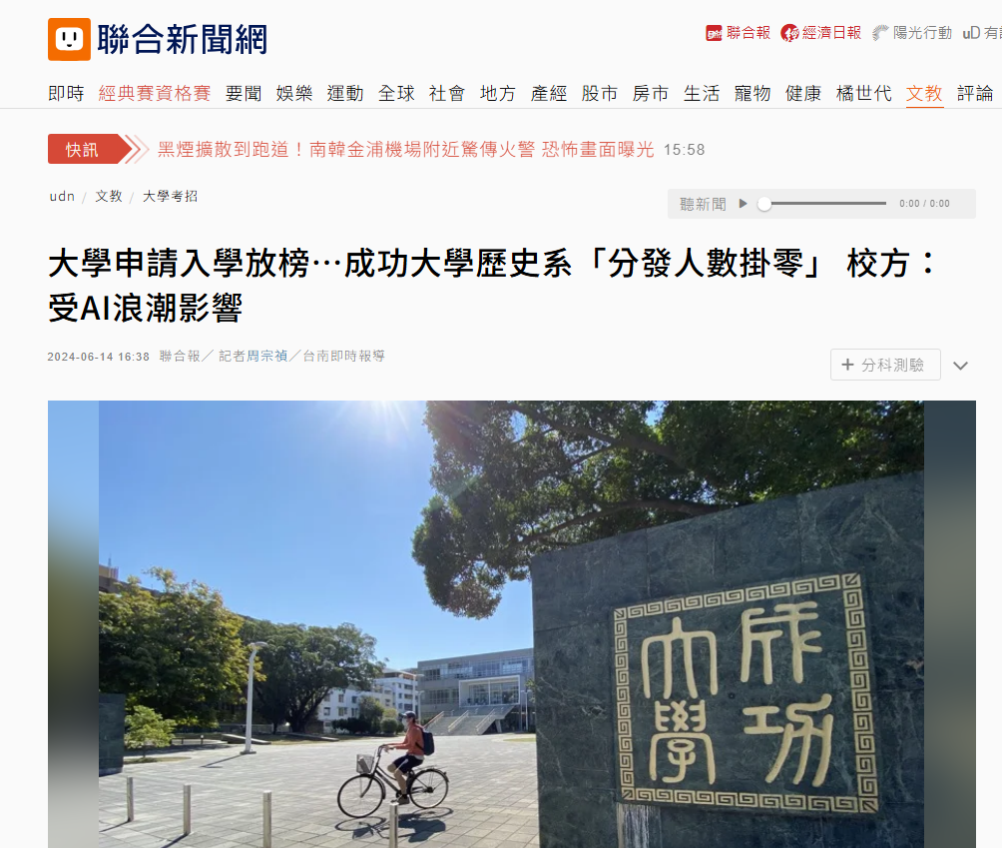

Slide 53

第二階段
準備方向
(佔分比例50%以上)
四技申請 另一種選擇

Slide 54
第二階段 準備什麼：下載報名6個簡章

Slide 55
請仔細研讀各系 審查資料
頂前段或熱門校系競爭者眾 越顯重要
審查 資料 | 項目： 修課紀錄(A)、課程學習成果(B、C)、多元表現(F、J、K、N)、學習歷程自述(O、P、Q) 說明： 1.AOPQN必備，其餘選備。選備至少2項，至多3項。 2.B限文史哲小論文，C包含文學創作、編輯報刊、專題報導或文學展演等，BC必選至少1項。 FJK至少1項。J限文史哲各類競賽（宜附得獎證明及作品）。 K限報刊雜誌公開發表之文學作品或評論。 3.OP各600字以內，Q300字以內。 O須說明選修與本系領域相關課程之動機理由及心得。

Slide 56
審查資料項目
書﹐第29-34P
項次 | 審查資料 | 項目內容代碼對照
1 | 修課紀錄 | A.修課紀錄
2 | 課程學習 成果 | B.書面報告 C.實作作品 D.自然科學領域探究與實作或特殊類型班級之相關課程學習成果 E.社會領域探究與實作或特殊類型班級之相關課程學習成果
3 | 多元表現 | F.高中自主學習計畫與成果 G.社團活動經驗 H.擔任幹部經驗 I. 服務學習經驗 J. 競賽表現 K.非修課紀錄之成果作品 L.檢定證照 M.特殊優良表現 N.多元表現綜整心得
4 | 學習歷程 自述 | O.高中學習歷程反思 P.就讀動機 Q.未來學習計畫與生涯規劃
5 | 其他 | R. S. T.校系自行輸入
A~M既成項目
送出6個系後
開始準備項目

Slide 57
審查資料 各系請參照本簡章「貳、分則」
審 查 資 料 | 項目： 修課紀錄(A)、 課程學習成果(B、C、E)、 多元表現(F、G、K、M、N)、 學習歷程自述(O、P、Q)、 其他(R.其他有助審查之資料) ※項目內容請參照本簡章「貳、分則」乙、審查資料項目內容對照表(第20頁)。 說明：(無)
審查 資料 | 項目： 修課紀錄(A)、 課程學習成果(C、E)、 多元表現(F、J、K、M、N)、 學習歷程自述(O、P、Q) ※項目內容請參照本簡章「貳、分則」乙、審查資料項目內容對照表(第20頁)。 說明： 上列項目皆為評分項目，申請同學請準備所有資料送審。
審 查 資 料 | 項目： 修課紀錄(A)、 課程學習成果(B)、 多元表現(F、N)、 學習歷程自述(P)、 其他(R.其他有利審查資料) ※項目內容請參照本簡章「貳、分則」乙、審查資料項目內容對照表(第20頁)。 說明： 上述各項資料擇優送審，量力而為，無須刻意擴增份量；以凸顯個人特色、足以證明自身學習能力為主。

Slide 58
N多元表現綜整心得
◎參閱書29~34P
重點❶
為自己的特色下註解，加上一份簡歷
要在眾多備審資料中一下 子吸引教授注意，開場就很重要，為自己下一個特色重點並附上簡歷，連結接下來的多元表現，就能增加教授讀下去的誘因。
重點❷
多元表現的過程與體會
包括在這些多元表現中收 穫最多的部分，以及自己存在哪些不足，需要再進 步的部分。
重點❸
這些經驗的意義與價值
這些經驗如何幫助自己在學習與未來工作時能快速適應，並提出未來持之以 恆不斷探索與成長的方 向。

Slide 59
O 高中學習歷程反思
◎參閱書29~34P
重點❶
描述學習過程
在學習課程或單元裡我原先的狀態是什麼？過程中 我學習到了什麼？
我覺得最喜歡的課程是什麼？喜歡的原因是什麼?
我從學習過程中，思考未來可以學習的是什麼？
重點❷
學習察覺問題
我在學習過程中遇到了哪些問題？
我認為可以再找出更有效 的方法嗎？
我發現有哪些方法可以幫 助我？我用了哪些方法來解決問題？
重點❸
解決問題、再學習
具體說明自己的學習策略改進，包括如何制定計畫、分配時間、補充不足知識等我從解決問題過程中，獲 得什麼能力？
未來可以學 習的是什麼？

Slide 60
P 就讀動機 很重要
◎參閱書29~34P
重點❶
個人特質與經歷
你覺得有什麼個人特質適 合念此系？從個人興趣到相關社會議 題，提出你認為自已要念 此系的動機｡
重點❷
學習歷程與該校系之連結
從學習歷程中，找出可以 與校系做連結的相關課程 學習成果、多元表現或特殊經歷（例如：營隊、特 殊活動、微課程、競賽）
重點❸
明確表達就讀意願
從什麼管道獲得學校或學 系資訊？學校有什麼獨特的地方， 或你認為的優點吸引你?

Slide 61
Q未來學習計畫與生涯規劃
◎參閱書29~34P
重點❶
近、中、遠程目標」下標
不要只是很籠統的劃分為 短中長期目標，為每個目標計畫下標題重點，就容 易抓住教授眼球
重點v
每個階段具體闡述學習計畫
本項資料最主要的目的是 告訴教授「我想要成為怎樣的人」，要成為這樣的 人，從入學前、入學後的學習計畫，也要緊扣著學系或學校的學習資源。
重點w
對未來職業的認識與理解
明確描述職業規劃與未來 展望，例如透過課外活動或實習機會，來說明自己 的實踐方式與能力。

Slide 62
面試
服裝儀容
四技申請 另一種選擇

Slide 63
面試 平均3~5 分鐘
決勝第一印象，自我介紹應該怎麼準備？
透過自我介紹帶出的重要關鍵，就是讓教授明確感覺到「你想進入該科系的渴望」
講述報考動機時，最好能賦予動機一個「熱血的故事」。
過程中也要清楚點出「自己的特別」，讓教授看見你的與眾不同，出線就會機率大增。

Slide 64

掌握 系官網資訊 新議題熱新聞
多蒐集系領域的相關資訊
最近最夯的Chat GPT做甚麼用？
你為何沒有選理工
而選人文科學的校系就讀

Slide 65
面試
不ok的闡述
在闡述動機時，切忌以「分數剛好到了」或「父母希望我念這個科系」為由。
這會暴露你缺乏動機和對科系的熱愛，更擔心你後續可能念不下去、隨意轉系，或視之為跳板科系。

Slide 66
大學面試穿搭的服裝重點
從髮型到穿著一切都以乾淨整齊為主
穿搭避免過度休閒，應選擇襯衫或有領子的上衣
面試穿搭衣著小細節也須注意
出門前檢查衣領有沒有翻好、扣子有沒有扣好、拉鍊有沒有拉好，避免將皺皺。
穿著適合自己年齡很重要。

Slide 67





服裝儀容 大學面試NG穿著重點
髒汙
高跟鞋
太高
破衣褲
居家服
太裸露

Slide 68



服裝儀容 印象分數之一
面試穿著應以符合個人特質與科系特色為目的，想給教授一個好印象，千萬別犯。

Slide 69
